Slide 1
Reuniones Mensuales
Consejo
Esquemas de Alianza
Foros Nacionales
Transmisión index TV

Slide 2
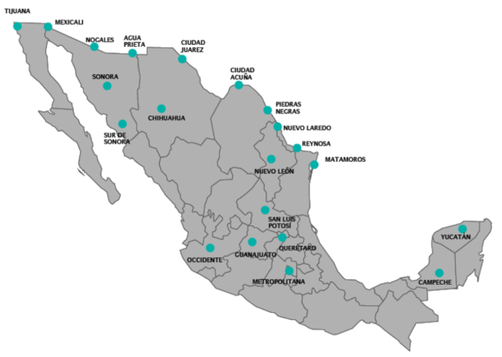
El Consejo Nacional de la Industria Maquiladora y Manufacturera de Exportación lleva a cabo la reunión de Consejo Directivo mensualmente, a la que asisten Consejeros Nacionales de las 21 localidades del país en las que tiene presencia index.
Los Consejeros Nacionales, son ejecutivos de empresas exportadoras globales con capacidad de toma de decisión, por lo que los temas tratados durante las reuniones de Consejo Nacional se transmiten a nivel local y en algunas ocasiones a los propios corporativos de las empresas, ubicados principalmente en Estados Unidos.
index representa a mas de 6000 Empresas en la IMMEX y con 1200 empresas afiliadas a nuestra membresía. Los sectores representados van desde autopartes, automotriz terminal, eléctrico-electrónico, textil, agroindustria y alimentario, plásticos, metalmecánico, equipo médico, entre otros.

Slide 3
Tipos de Reuniones y paquetes
Sesiones Presenciales
Presencia de marca en la Reunión de Consejo Nacional.
MXN$50,000.00 más IVA
15 minutos de Promoción de los servicios de una presentación de un tema de actualidad durante la reunión.
Banner en la página web de consejo durante el mes patrocinado.
Reunión de Comité Ejecutivo, Presidentes de Asociación y Junta Operativa
Acceso a 2 participantes
5 Minutos de palabras en Networking y presencia de marca.
*Conforme la situación referente a la pandemia, este evento podría tener la opción en paralelo de presencial y virtual.

Slide 4
Tipos de Reuniones y paquetes
Sesiones Virtuales
Presencia de marca en la Reunión de Consejo Nacional, donde el presidente Nacional agradecerá hasta en 2 ocasiones el apoyo del patrocinador.
MXN$25,000.00 más IVA
15 minutos de palabras o video de Promoción de los servicios de una presentación de un tema de actualidad durante la reunión.
Banner en la página web de consejo durante el mes patrocinado.
Reunión de Comité Ejecutivo, Presidentes de Asociación y Junta Operativa
Acceso a 2 participantes

Slide 5
Calendario de Reuniones de Consejo
* Calendario sujeto a cambios frecuentes

Slide 6
Calendario de Reuniones de Consejo
* Sesiones de Consejo Directivo: Asociados, Comité Ejecutivo, Consejeros Nacionales, Comisario y Directores de Comités, así como Directores de Asociaciones index.
Estimación de Asistentes: 60 personas.
** Juntas operativas mensuales: Asociados, Comité Ejecutivo, Consejeros Nacionales, Comisario y Directores de Comités, así como Directores de Asociaciones index.
Estimación de Asistentes: 60 personas.
***Asamblea general anual ordinaria o extraordinaria: Asociados, Comité Ejecutivo, Consejeros Nacionales, Comisario y Directores de Comités, así como Directores de Asociaciones index.
Estimación de Asistentes: 75 personas.
.

Slide 7
Tipos de Reuniones y paquetes de Participación
Presencia de marca en lugar del Foro.
MXN$60,000.00 más IVA
15 minutos de palabras o video durante la orden del día o de una presentación para promoción del Patrocinador.
Banner en pagina web de index durante 2 meses.
Foros Nacionales index
Acceso a 2 participantes
Oportunidad de regalar souvenirs y/o material promocional en el evento con su marca.
Mención de agradecimiento en el evento.
Mesa de Hospitalidad en el Evento
PAQUETE A:
*Conforme la situación referente a la pandemia, este evento podría tener la opción en paralelo de presencial y virtual.

Slide 8
Tipos de Reuniones y paquetes de Participación
Presencia de marca en lugar del Foro.
MXN$40,000.00 más IVA
Banner en pagina web de index durante 2 meses.
Foros Nacionales index
Oportunidad de regalar souvenirs y/o material promocional en el evento con su marca.
Mención de agradecimiento en el evento.
Mesa de Hospitalidad en el Evento
PAQUETE B:
*Conforme la situación referente a la pandemia, este evento podría tener la opción en paralelo de presencial y virtual.

Slide 9
Alianza en Foros Técnicos
Foro Fiscal
Se espera una audiencia de entre 200-400 personas aproximadamente en cada uno de los foros:
Se tienen planeados tres Foros en 2020:
Laboral
Comercio Exterior
Fiscal
Empresas IMMEX, ejecutivos de tomadores de decisiones
Presidentes y Directores de Asociaciones Locales
Consejeros de index Nacional
Empresas de Organismos Aliados
Empresas de Servicios relacionadas con la industria
www.index.org.mx
Ejemplo de Foro
Fiscal 2019

Slide 10
Fechas de Foros Nacionales index
Mes / 2020 | Día* | Foro Nacional | Lugar
Marzo | Jueves 26 | Foro Laboral e impactos TMEC | CDMX
Mayo | Jueves 14 | Foro de Comercio Exterior y Reforma a la IMMEX | CDMX
Noviembre | Jueves 26 | Foro Fiscal y Miscelánea 2021 | CDMX
Pospone
Pospone
*NOTA: Fechas estimadas sujetas a cambio
Las fechas se definirán en junio:
- Caso de Foros con presencia física serían hacia fines de año
- Caso de Foros virtuales: Las alianzas se podrán revisar en las participación de index TV

Slide 11
Tipos de Reuniones y paquetes
Asamblea General Anual, Reunión de Verano o Reunión Trimestral
$65,000.00 más IVA
Acceso a 3 participantes.
1 Envío de mailing con la información de su empresa a nuestra membresía.
Presencia de marca en el lugar del evento y en sitio web index.
15 min. Durante la orden del día para video, presentación o palabras.
1 lugar en la mesa de registro.
Oportunidad de regalar souvenirs en el evento con su marca.
Banner en la página web de consejo durante el mes patrocinado.
5 Minutos de palabras en Networking y presencia de marca.
10% de descuento en cualquier evento de index Nacional (B2B, Convención Nacional, index TV)
*Conforme la situación referente a la pandemia, este evento podría tener la opción en paralelo de presencial y virtual.

Slide 12
Tipos de Reuniones y paquetes
3 minutos para proyectar capsula de contenido ó 3 minutos de palaras para promoción de los servicios de una presentación de un tema de actualidad durante la reunión.
$15,000.00 más IVA
Presencia de marca al inicio y al final de la transmisión en vivo. Colocación de cintillo en la parte baja de la pantalla hasta en 5 ocasiones por 25 segundos
Transmisión index TV
Evento Virtual
Permanencia de la transmisión durante un año o hasta que pierda vigencia el tema en el sitio web index Nacional.
$10,000.00 más IVA
TODAS LAS ANTERIOS +
Para el caso de Foros Nacionales Virtuales del slide 10
se agregan $5,000 a cualquier paquete

Slide 13
Tipos de Reuniones y paquetes
$25,000.00 más IVA
Transmisión index TV
Evento Virtual
Presencia de marca en flyer de promoción del webinar y difusión por comunicación index a nivel nacional.
Presencia de marca en sitio web index durante 1 mes.
15% de descuento en cualquier evento de index Nacional.
TODAS LAS ANTERIOS +
Para el caso de Foros Nacionales Virtuales del slide 10
se agregan $5,000 a cualquier paquete

Slide 14
Histórico de ingresos a eventos virtuales

Slide 15
Tipos de Reuniones y paquetes
Presencia de marca en pagina de registro durante lo que dure promoción (logo con link a pagina del patrocinador).
$15,000.00 más IVA
Encuentro de Negocios Virtual b2B
Presencia de marca en flyer de promoción del webinar y difusión por comunicación index a nivel nacional.
Presencia de marca en sitio web index Nacional durante 1 mes.
10% de descuento en cualquier evento de index Nacional.

Slide 16
¡Gracias por su atención!
XXXXXXXXXXXX
PUESTO
email
Tel. +52 1 (55) 2282 – 9900
Cel. +52 1(55) XXXX - XXXX

